Slide 1
Нарушения контрольных соотношений по декларации
Перед сдачей декларации лучше провести самопроверку. Как правило, это делает программа, в которой вы сдаете отчетность. Проверьте, чтобы в ней использовались актуальные контрольные соотношения:
Письмо ФНС от 01.09.2023 N КВ-4-3/11163@
«О направлении КС по налогу на прибыль».
В нем приведены внутридокументные соотношения показателей отчетности.
Для декларации, которую подают по месту нахождения обособленного подразделения, предназначены свои контрольные соотношения Ф.01 – Ф.15 (они приведены в отдельном разделе Письма ФНС).

Slide 2
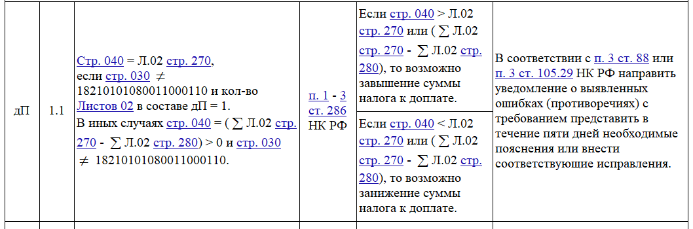
С помощью внутридокументных соотношений выясняется, нет ли противоречий между показателями декларации.
К примеру:
Показатель строки 040 «Сумма налога к доплате в рублях» (относится к показателям Фед.Б.) подраздела 1.1 разд. 1 в общем случае должен быть равен показателю строки 270 «(Сумма налога к доплате…) в федеральный бюджет» листа 02 (КС 1.1)

Slide 3
До сентября 2023 г. были лишь контрольные соотношения для декларации по налогу на прибыль в обобщающем Письме ФНС от 21.02.2023 N ЕА-4-15/2048@. Они по-прежнему актуальны.
(по этим строкам показывают сумму налога к доплате или уменьшению)

Slide 4
Декларация по налогу на прибыль считается вовремя сданной даже при нарушении указанных контрольных соотношений – если она сдана в пределах срока для сдачи, отведенного НК.
Готовятся к принятию новые контрольные соотношения, указанные в подп. 1 п. 5 ст. 11.3 НК РФ.
Такие контрольные соотношения утверждает ФНС.
М
«Отражение на ЕНС начислений по декларациям» Интервью с Татьяной Дирксен (Главная книга, 2023, № 23)
https://glavkniga.ru/elver/2023/23/6825
Материалы по теме

Slide 5
ЕНП-начисления и изменение совокупной обязанности на ЕНС на основе первичной декларации по налогу на прибыль по правилам НК
(подп. 1 п. 5 ст. 11.3 НК РФ)
Если соблюдаются контрольные соотношения
Если не соблюдаются контрольные соотношения
из подп. 1 п. 5 ст. 11.3 НК РФ
со дня представления декларации в налоговый орган, но не ранее наступления срока уплаты налога
1. со дня вступ­ле­ния в силу ре­ше­ния ин­спек­ции по ре­зуль­та­там ка­ме­ралки
2. в течение 10 ра­бо­чих дней со дня окон­ча­ния срока ка­ме­ралки, уста­нов­лен­но­го НК
3. со дня, следующего за днем завершения камералки, если при ее проведении не были выявлены нарушения законодательства о налогах и сборах

Slide 6
Новые коды для декларации по налогу на прибыль за 2023 г.
К примеру (Письмо ФНС от 28.02.2024 № СД-4-3/2274@):
код 35 - для доходов (облагаемых по ставке, установленной п.4.5 ст. 284 НК), полученных российскими организациями – обладателями цифровых финансовых активов (ЦФА) в случае, если решением о выпуске таких ЦФА предусмотрена выплата дохода в сумме, равной сумме дивидендов, полученных лицом, выпустившим такие ЦФА. Указывается при заполнении Листов 04 по реквизиту «Вид дохода». Реквизит «Вид платежа (код)» в подразделе 1.3 раздела 1 декларации в таком случае – 4;
коды 630, 651, 623, 635, 636, 637 при заполнении Приложения 1 к декларации. Например, код 623 следует указывать в отношении расходов, учитываемых с коэффициентом 1,5 при формировании первоначальной стоимости высокотехнологичных ОС.

